Slide 1
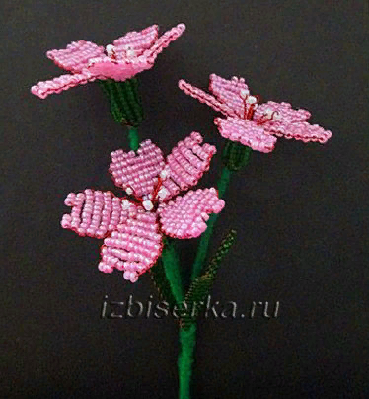

Занятие по бисероплетению цветы
Цель занятия:
- Повторить способы плетения бисером на проволке
Задачи: Сегодня будем плести цветок смолёвки. Смолёвка из бисера состоит из трёх цветочков. В каждом цветочке смолёвки по пять лепестков и пять тычинок.

Slide 2
Для плетения смолёвки из бисера нам потребуется:
Бисер двух цветов № 10
Проволока диаметром 0,3 мм
Зелёные нитки для обмотки и клей ПВА.

Slide 3
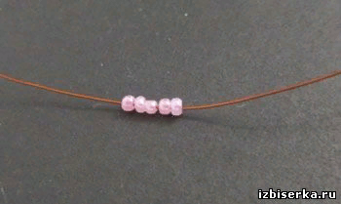
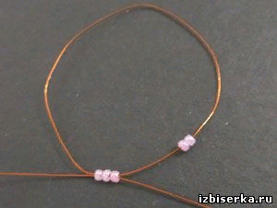
Лепестки для смолёвки из бисера
Берём 44 см проволоки и нанизываем на неё 5 розовых бисерин. Продвигаем бисеринки на середину проволоки. Теперь берём любой конец проволоки и пропускаем его в обратном направлении через 3 бисеринки. Затягиваем проволочки.

Slide 4
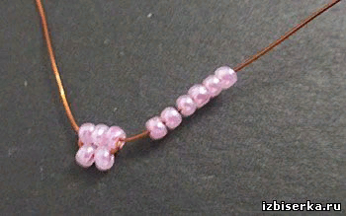
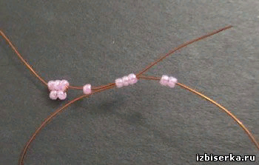
Далее на любой конец проволоки набираем 6 бисеринок. Первую бисеринку придерживаем рукой, а через 2,3,4 бисеринки пропускаем этот же конец проволоки в обратном направлении. Плотнее придвигаем бисеринки друг к другу и затягиваем проволоку. Получилось два зубчика и первые 2 ряда.

Slide 5
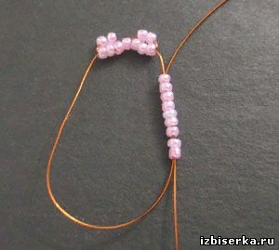
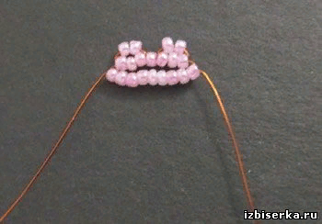
Для третьего ряда набираем на проволоку 9 бисерин и пропускаем через эти бисеринки в обратном направлении другой конец проволоки и снова затягиваем концы проволоки.

Slide 6
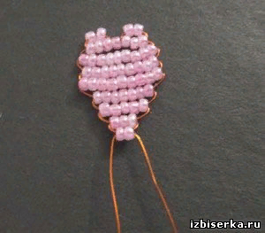
Оставшиеся ряды плетём по такой схеме:
4 ряд – 9 бисерин
5 ряд – 9 бисерин
6 ряд – 7 бисерин
7 ряд – 5 бисерин
8 ряд – 3 бисеринки
9 ряд – 2 бисеринки

Slide 7
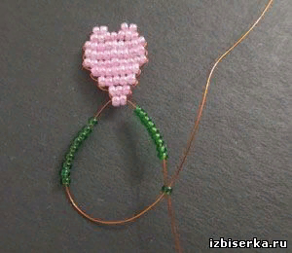
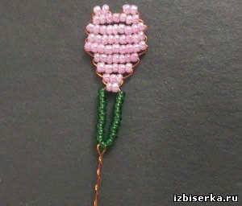
После того как сплели листик, берём на правый конец проволоки набираем 9 зелёных бисерин, а на левый 10 бисеринок. Потом правый конец проволоки пропускаем через 10 бисеринку на левом конце проволоки. Хорошо затягиваем, концы проволоки скручиваем вместе. Таких листиков нужно сплести 5 штук.

Slide 8
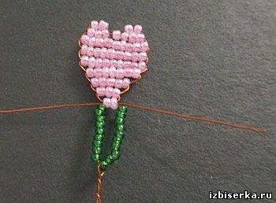
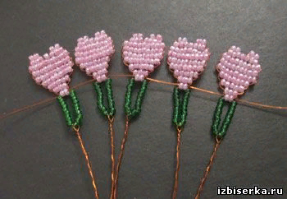
Далее берём отрезок проволоки длиной 27 см и начинаем продевать этот отрезок через последние 2 розовые бисеринки в лепестке. Так на проволочку нужно продеть все 5 лепестков.

Slide 9
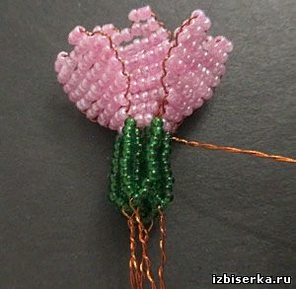
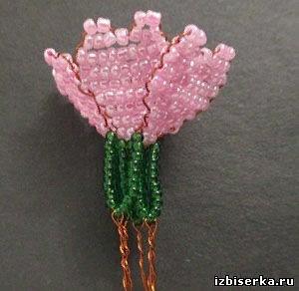
После все лепестки плотно придвигаем друг к другу, концы проволоки соединяем и скручиваем их между собой. Обрезаем лишнюю проволоку и прячем кончик.

Slide 10
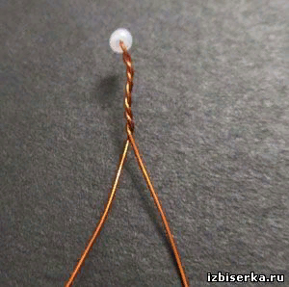
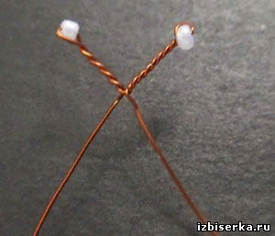
Тычинки
На отрезок проволоки длиной 30 см набираем 1 белую бисеринку, складываем проволоку напополам и скручиваем её на 1 см. Рядом делаем ещё одну такую же тычинку.

Slide 11
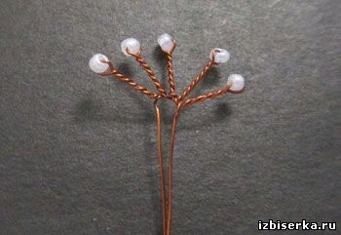
Всего на проволоке делаем 5 тычинок.

Slide 12
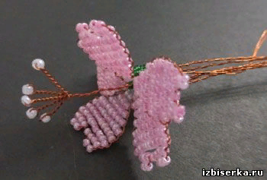
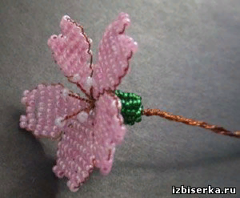
Берём готовые тычинки и вставляем их в серединку цветка.
Все концы проволоки скручиваем между собой.

Slide 13
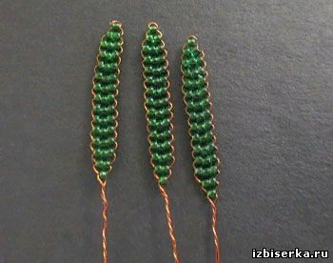
Листики смолёвки из бисера
Листиков нужно сплести 3 штуки. Плести параллельным плетением на проволоке длиной 34 см по схеме:
1 ряд – 1 бисеринка
2 ряд – 2 бисеринки
с 3 по 13 ряд – по 3 бисеринки
14 ряд – 2 бисеринки
15 ряд – 1 бисеринка.

Slide 14
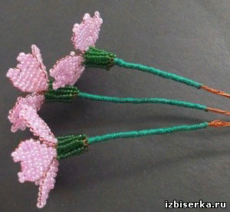
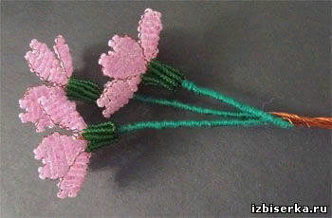
Сборка
Для начала обматываем проволоку у каждого цветочка зелёными нитками. Потом цветочки соединяем вместе в таком порядке: первый цветок центральный, второй пониже, 3 цветок с другой стороны пониже.

Slide 15
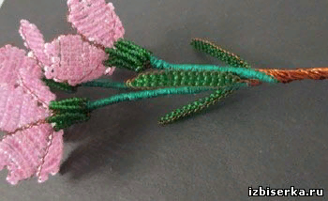
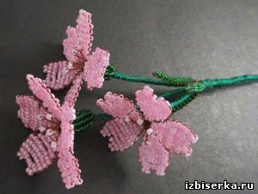
К центру соединения цветочков приматываем по кругу 3 листика. После до конца обматываем нитками.

